Slide 1

Analyzing Credit Risk
By Power BI

Slide 2
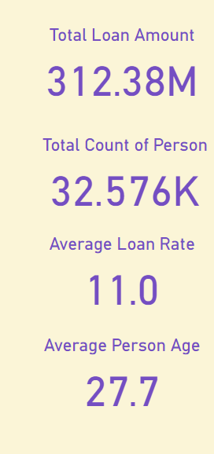
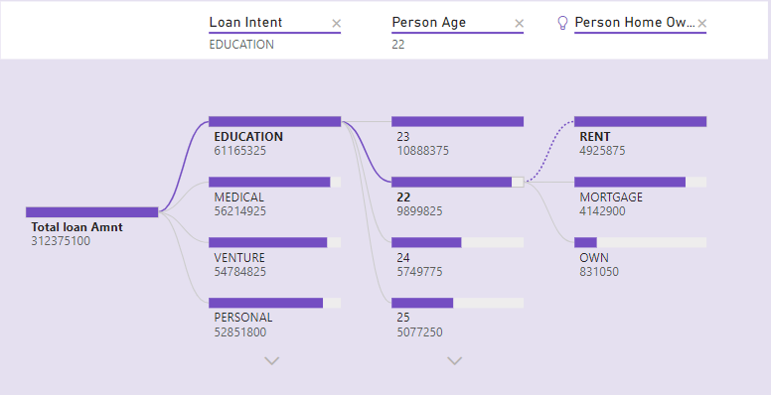
Analyzing Credit Risk
By Power BI

Slide 3
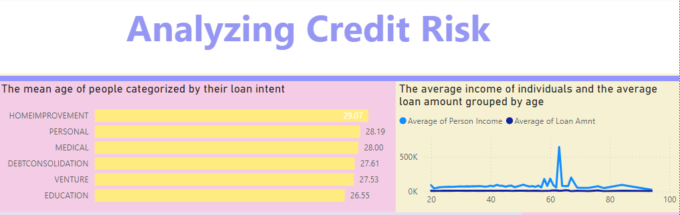
Analyzing Credit Risk
By Power BI
Բնակարայաին վերանորոգման վարկերը գերակշռում են մյուս վարկատեսակներին։
Վարկառուների եկամուտների և ավելի մեծ վարկեր ունենալու հավանականության միջև ուղղակի կապ կա, բայց այդ հարաբերությունն այնքան էլ ամուր չէ:

Slide 4
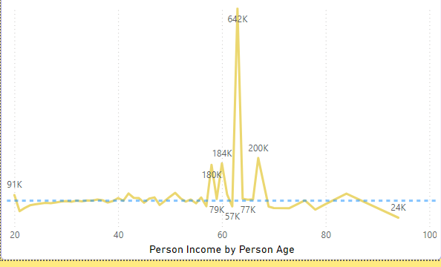
Analyzing Credit Risk
By Power BI
Ըստ տվյալների՝ ավելի բարձր եկամուտներ ունեցող անձինք հակված են այս մակարդակներին հասնել 40 տարեկանից բարձր տարիքում: Սակայն 90 տարեկանից հետո նրանց եկամուտները սկսում են նվազել։ Այս միտումը կարելի է վերագրել տարիների ընթացքում աշխատանքային փորձի կուտակմանը, ինչպես նաև առաջադեմ գիտելիքների և հմտությունների հետ կապված եկամուտների ավելացմանը: Ըստ էության, քանի որ մարդիկ ավելի շատ փորձ և գիտելիքներ են ձեռք բերում իրենց ոլորտներում, նրանց եկամուտներն աճում են, բայց այս աճը բարձրանում է և, ի վերջո, նվազում է կյանքի հետագա փուլերում:

Slide 5
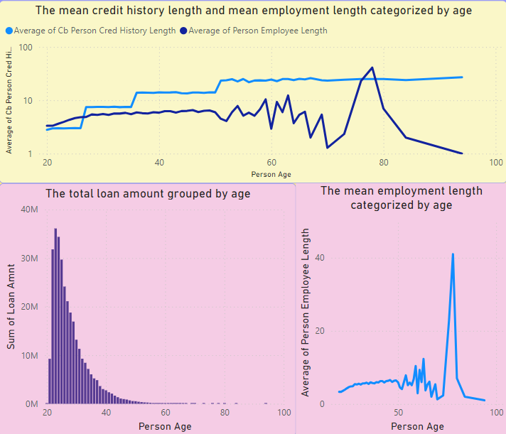
Analyzing Credit Risk
By Power BI
20 տարեկանում երիտասարդները հիմնականում չունեն աշխատանքային փորձ, սակայն արդեն ունեն վարկեր՝ ըստ միջինացված տվյալների։ Այնուամենայնիվ, երբ անհատները հասունանում են, այս երկու գործոններն ավելի են համընկնում: Որքան երկար է մարդը աշխատում, այնքան ավելի լայն է նրա վարկային պատմությունը: Այս միտումը ցույց է տալիս, որ վարկային պատմությունը զգալիորեն աճում է աշխատած տարիների քանակով։ Հետաքրքիրն այն է, որ վարկային պատմությունը հաճախ ավելի ընդարձակ է, քան 20 և 80 տարեկանների աշխատանքային փորձը: Սա ցույց է տալիս, որ երիտասարդ անձինք կարող են վաղաժամ վարկեր վերցնել, իսկ տարեցները կարող են ունենալ վարկային պատմություն, որը գերազանցում է իրենց ընթացիկ աշխատանքային գործունեությանը: Ինչպես նաև կախված տարիքից վարկերի մեծությունը նվազում է, այսինք երիտասարդները ավելի հակված են վարկեր վերցնելու։

Slide 6
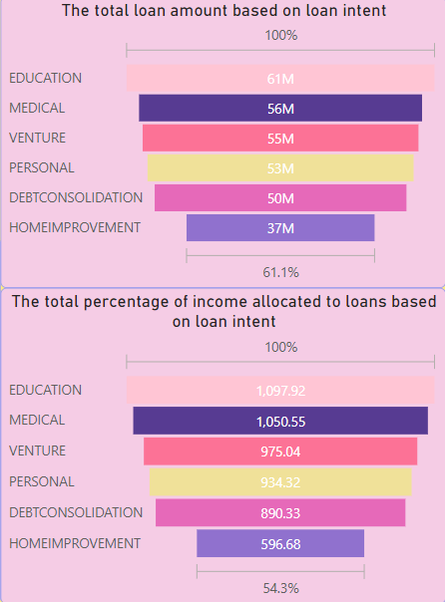
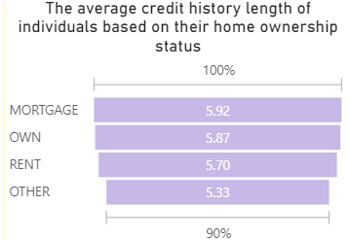
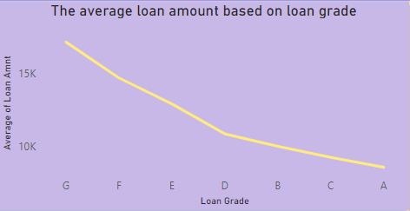
Analyzing Credit Risk
By Power BI
Վերլուծություններ վարկատեսկաների գծով, ինչպեսո նաև վարկային գնահատականի։

Slide 7
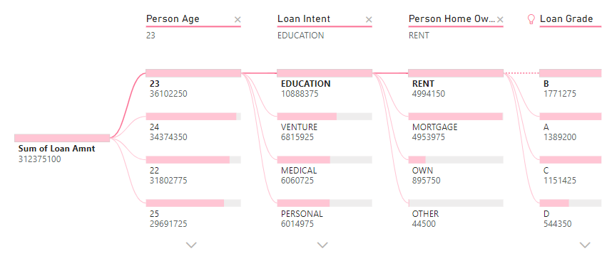
Analyzing Credit Risk
By Power BI

Slide 8
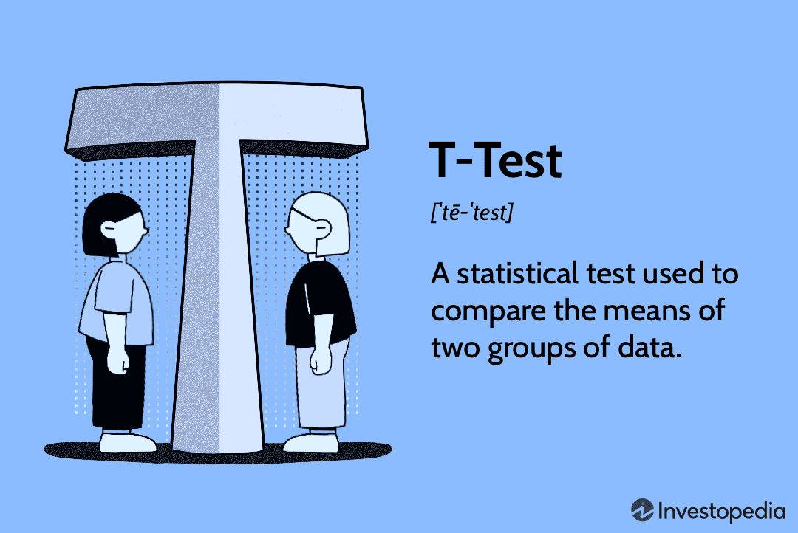
Analyzing Credit Risk
By Power BI
 | t-Test: Two-Sample Assuming Unequal Variances
 |  | Variable 1 | Variable 2
 | Mean | 5500 | 10360.52011
 | Variance | 0 | 44252439.76
 | Observations | 6071 | 3605
 | Hypothesized Mean Difference | 0
 | df | 3604
 | t Stat | -43.8699126
 | P(T<=t) one-tail | 0
 | t Critical one-tail | 1.645276536
 | P(T<=t) two-tail | 0
 | t Critical two-tail | 1.960622435
 | The P-values are effectively zero, we reject the null hypothesis.

Slide 9
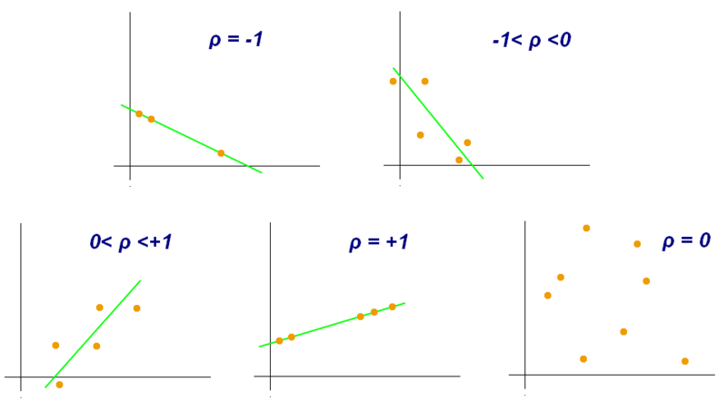
Analyzing Credit Risk
By Power BI
Correlation test
For Loan amount and Person Income
 | 59000 | 35000
59000 | 1 | 0.27
35000 | 0.27 | 1
Քանի որ կոռելացիայի գործակիցը 0.27 է այսինքն , որքան բարձր է աշխատավարձը այդքան մարդիկ հակված են վարկ վերցնելու, ինչպես նաև բանկերը հաստատում են բարձր եկամուտ ունցող մարդկանց վարկերը։

Slide 10

Analyzing Credit Risk
By Power BI
Թեև անձնական եկամտի և վարկի գումարների միջև որոշակի դրական հարաբերակցություն կա, այն ամուր չէ: Բացի այդ, վարկի նպատակները զգալիորեն ազդում են վարկի գումարների վրա, ինչպես ցույց է տրված t-test արդյունքները: Այս տվյալները կարող են օգնել հասկանալու, թե ինչպես են տարբեր գործոններ ազդում վարկի գումարների վրա և որոշումներ կայացնել ավելի լավ ֆինանսական կառավարման և վարկային քաղաքականության համար:

Slide 11

Congratulations

